Slide 1
Geir Sverre Braut, Høgskulen på Vestlandet og SUS 24. mars 2021
Personleg ansvar for helsepersonell?
Refleksjonar rundt gjeldande og mogelege nye lovkrav

Slide 2
Kva er då eit «personleg ansvar»?
Trekanten: Ansvar, Rett/plikt, Skuld
Allmenne tilnærmingar
Strafferett
Erstatningsrett
Helsepersonell har særlege rettar og plikter etter helsepersonellova
Dermed ein heilt rimeleg diskusjon

Slide 3
Helsepersonellova § 56
Statens helsetilsyn kan gi advarsel til helsepersonell som forsettlig eller uaktsomt overtrer plikter etter denne lov eller bestemmelser gitt i medhold av den, hvis pliktbruddet er egnet til å medføre fare for sikkerheten i helse- og omsorgstjenesten, til å påføre pasienter eller brukere en betydelig belastning eller til i vesentlig grad å svekke tilliten til helsepersonell eller helse- og omsorgstjenesten.
Statens helsetilsyn kan gi advarsel til helsepersonell som har utvist en atferd som er egnet til i vesentlig grad å svekke tilliten til vedkommende yrkesgruppe.

Slide 4
Helsepersonellova § 57
Statens helsetilsyn kan kalle tilbake autorisasjon, lisens eller spesialistgodkjenning dersom innehaveren er uegnet til å utøve sitt yrke forsvarlig på grunn av alvorlig sinnslidelse, psykisk eller fysisk svekkelse, langt fravær fra yrket, bruk av alkohol, narkotika eller midler med lignende virkning, vesentlig mangel på faglig innsikt, uforsvarlig virksomhet, vesentlige pliktbrudd etter denne lov eller bestemmelser gitt i medhold av den, eller på grunn av atferd som anses uforenlig med yrkesutøvelsen.
Autorisasjon, lisens eller spesialistgodkjenning kan kalles tilbake dersom innehaveren til tross for advarsel unnlater å innrette seg etter lovbestemte krav.

Slide 5
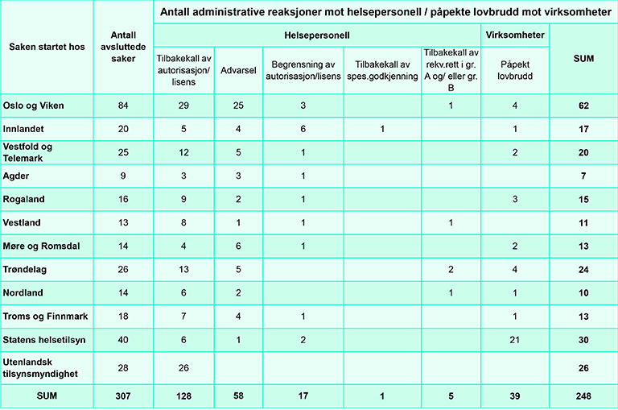
Fordeling av reaksjoner gitt av Statens helsetilsyn i 2020 - fordelt på hvor saken startet (www.helsetilsynet.no)

Slide 6
Statens helsetilsyn 2020
I 2020 avsluttet statsforvalterne 2469 tilsynssaker der helsepersonell og/eller virksomheter ble vurdert. I 1732 av sakene vurderte statsforvalterne virksomheter, enten alene eller sammen med personell i samme sak. I 692 av sakene ble det påpekt lovbrudd hos virksomheten. Når en tilsynssak kun gjelder en virksomhet, er hovedregelen at statsforvalterne avslutter saken.

Slide 7
Statens helsetilsyn 2020
I 2020 avsluttet statsforvalterne 2469 tilsynssaker der helsepersonell og/eller virksomheter ble vurdert. I 1732 av sakene vurderte statsforvalterne virksomheter, enten alene eller sammen med personell i samme sak. I 692 av sakene ble det påpekt lovbrudd hos virksomheten. Når en tilsynssak kun gjelder en virksomhet, er hovedregelen at statsforvalterne avslutter saken.
Til ettertanke:
Verkemiddel personell i forhold til verkemiddel verksemd? «Åtvaring» eller «Påpeiking av lovbrot»?

Slide 8
Eksempelvis for legar 2020
Åtvaring 36
Tilbakekalling (a) 30
Andre 16
Mykje?/Lite?
Verknad ut over frykt?
Andre land?

Slide 9
Internasjonalt – vanskeleg å samanlikna, få fornuftige erfaringar å henta
Storbritannia (GMC, 2019)
> 10 x legetalet
8654 saker, < 25 % følgt opp
«Warning, conditions…» < 400
«Suspension, erasure» > 200
https://www.helsetilsynet.no/globalassets/opplastinger/english/revocation_medical_licences_uk_norway.pdf
Sverige, Nederland
Sterkt verksemdsfokus
Danmark
Mi tolking: Har prøvd å dra det i retning verksemdsfokus, men…..

Slide 10
Høyringsnotat – frist 3. mai 2021
Formål: Meir effektivt tilsyn, pasient- og brukartryggleik og tillit til helse- og omsorgstenesta
Større fridom til vurdering om å gå inn i konkrete saker
Plikt for verksemdene til å følgja opp i første runde
Åtvaring blir fjerna frå helsepersonellova, men erstatta av ny reaksjon om fagleg pålegg og meir nyansering i avgrensa autorisasjon
Alvorlege hendingar framleis varsel til Htil og Ukom

Slide 11
Utfordringar no og framover
Kjensle av rettstryggleik for pasientane. Kven følgjer opp lovbrot? (Politiet?)
Saksvolumet hos statsforvaltarane og Statens helsetilsyn. Kva er alternativkostnaden?
Kjensle av skilnadsbehandling for helsepersonellet. Ulik saksbehandling i ulike fylke?
Nye (administrative) oppgåver hos tenesteytarane. Kompetanse? Kapasitet? Rolleblanding?
Korleis vil verksemdene sjølve vurdera verksemdsperspektivet i det som (ofte) framstår som «personalsaker»?

